Slide 1
Региональный государственный
экологический надзор в области
обращения с отходами
Министр экологии и природных ресурсов
Республики Татарстан
А.В. Шадриков

Slide 2
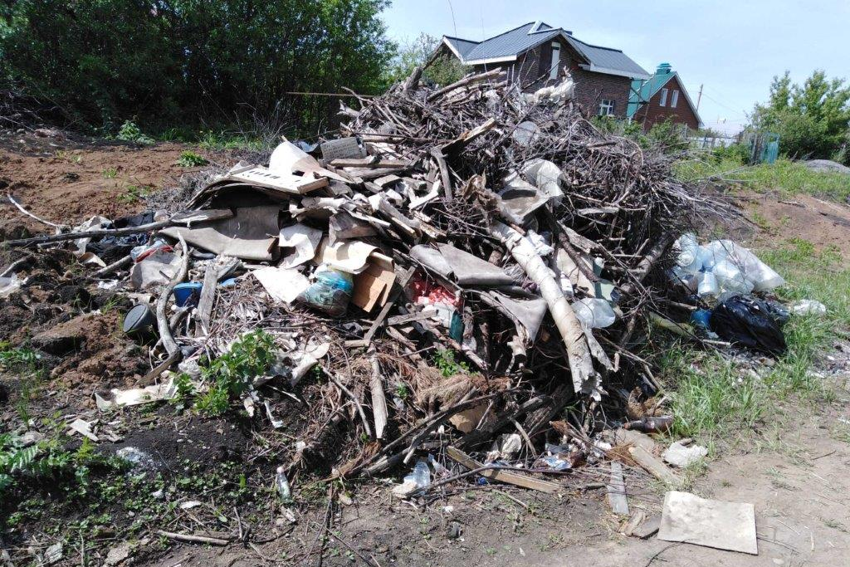
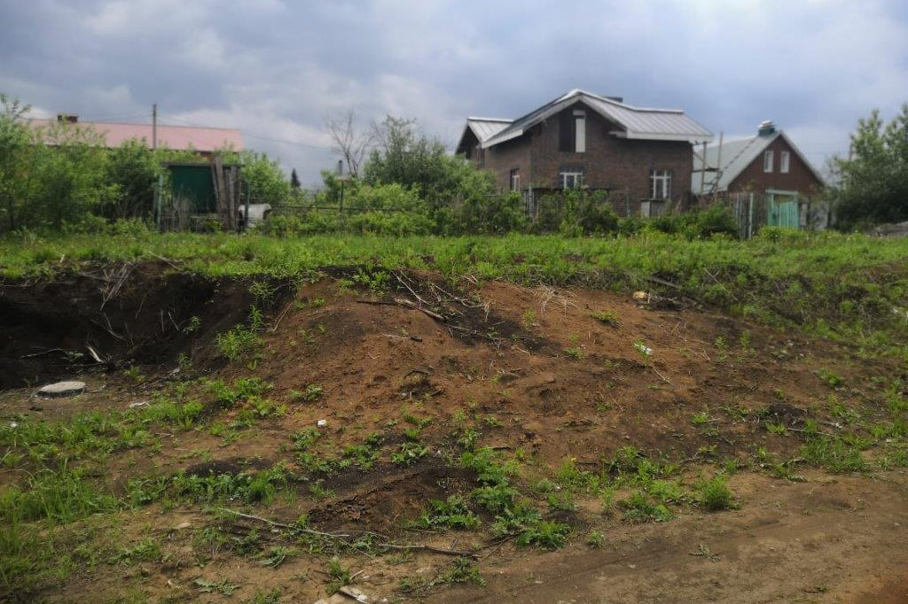
Ликвидация мест несанкционированного размещения отходов
Было
Стало
Альметьевский муниципальный район

Slide 3
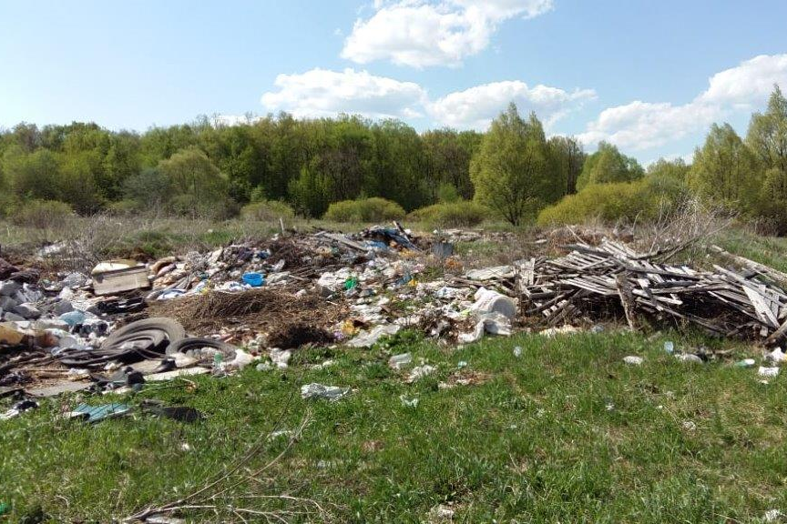
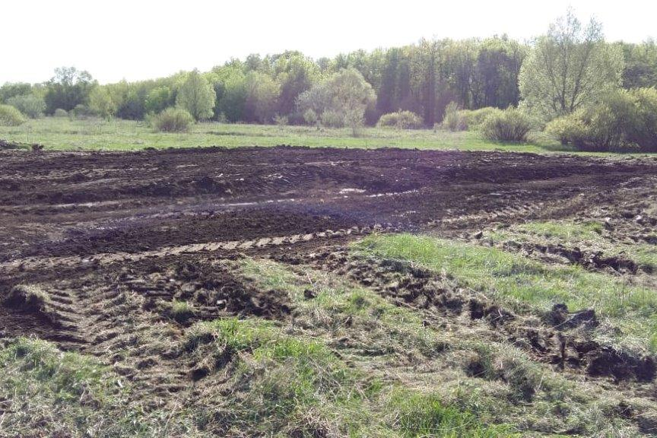
Ликвидация мест несанкционированного размещения отходов
Было
Стало
Нурлатский муниципальный район

Slide 4
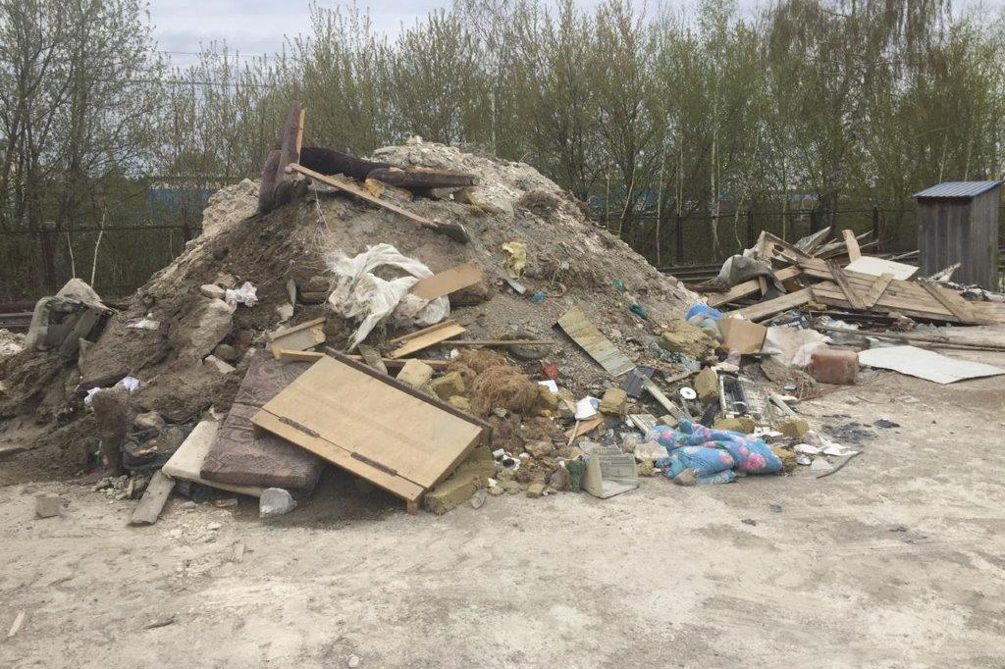
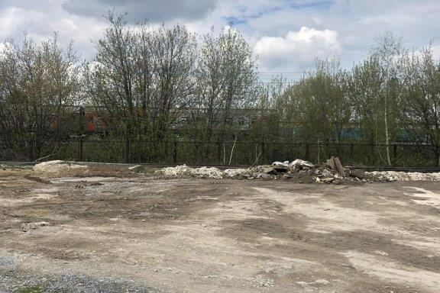
Ликвидация мест несанкционированного размещения отходов
Было
Стало
Высокогорский муниципальный район

Slide 5
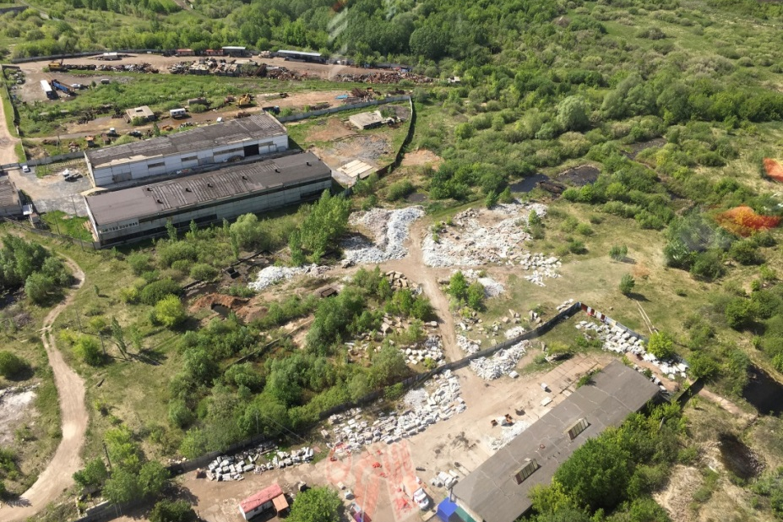
Результаты регионального государственного экологического надзора в области обращения с отходами*
890
административных
материалов
7,2
млн рублей
штрафов наложено
361
млн рублей
причиненного ущерба
* Инспекторами министерства за 4 месяца 2019 года

Slide 6
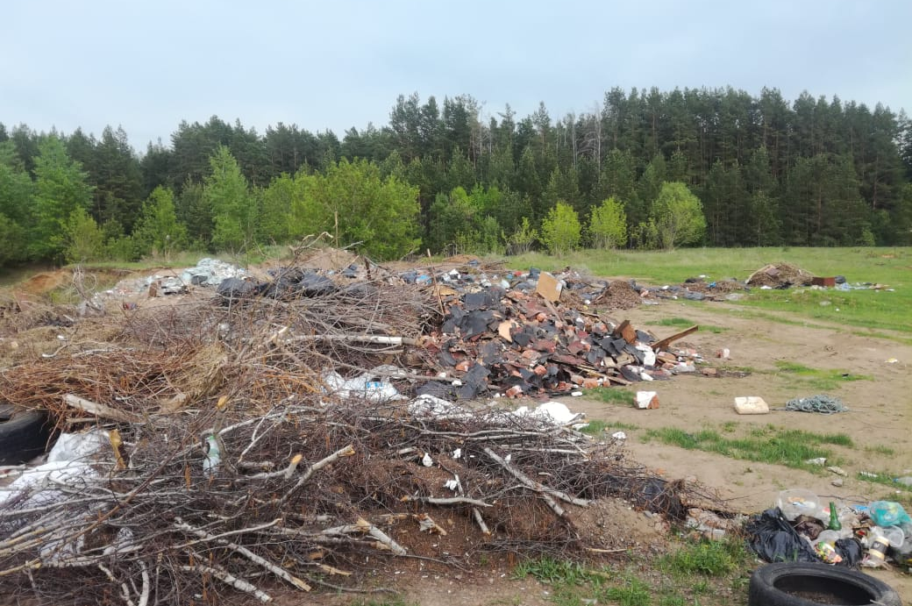
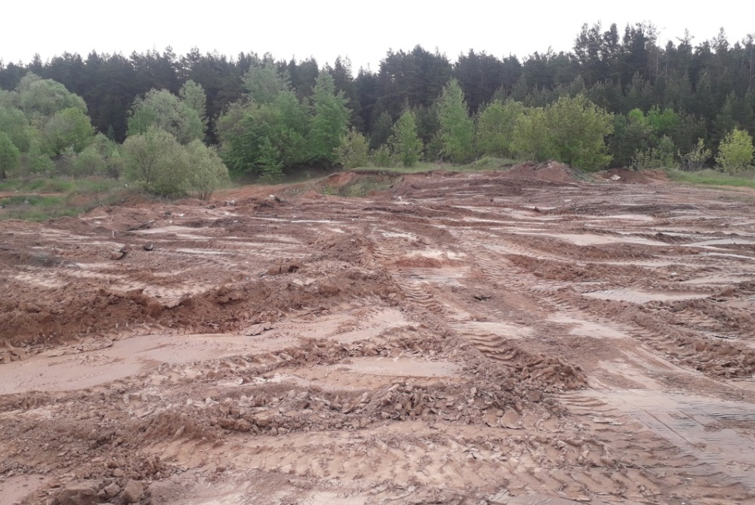
Места несанкционированного размещения отходов
800
760
мест НРО
выявлено
мест НРО
ликвидировано (95%)
* Результаты работы надзорных органов

Slide 7
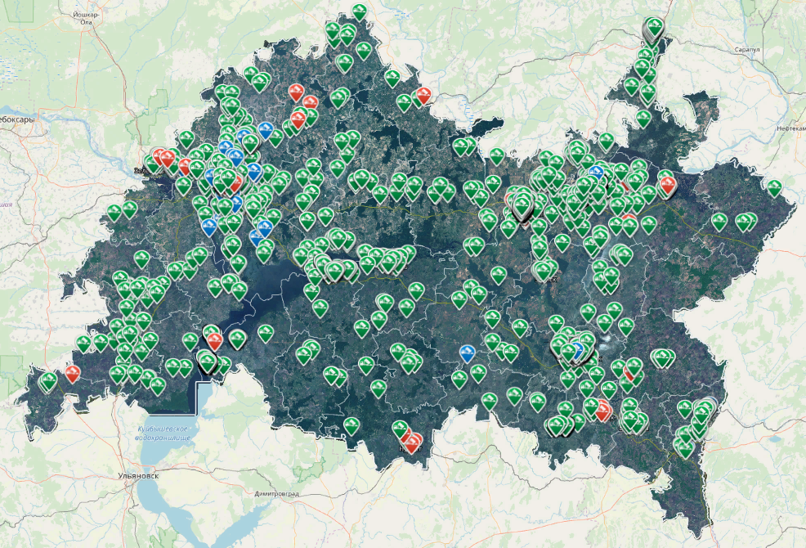
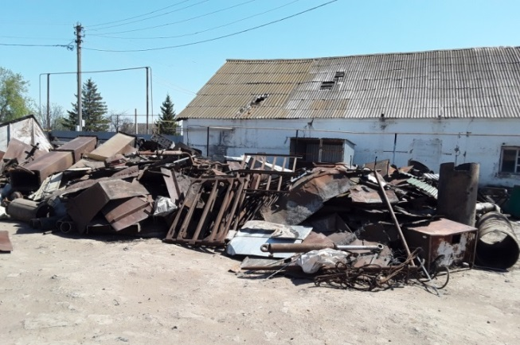
Единая система учета мест несанкционированного размещения отходов
ГИС «Экологическая карта Республики Татарстан»
http://ecokarta.tatar.ru

Slide 8
Результаты надзорной деятельности в период двухмесячника в 2019 году
6730
3900
нарушений
выявлено
протоколов составлено
23
565000
млн рублей
штрафов наложено
м³ отходов
вывезено

Slide 9
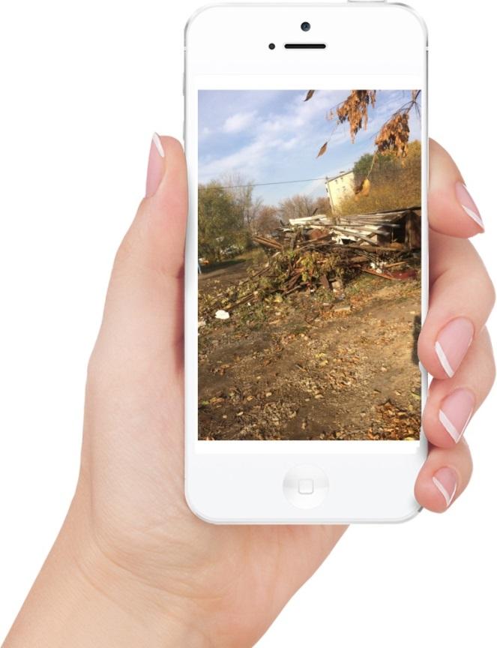
Обращения через системы «Народный контроль» и «Школьный экопатруль»
184
2766
заявок
поступило
2582

Slide 10
Региональный государственный
экологический надзор в области
обращения с отходами
Министр экологии и природных ресурсов
Республики Татарстан
А.В. Шадриков

